Slide 1

本文衍生自維基百科
程式人《十分鐘系列》
用十分鐘理解
相對論背後的那些幾何學
陳鍾誠
2016年8月30日

Slide 2
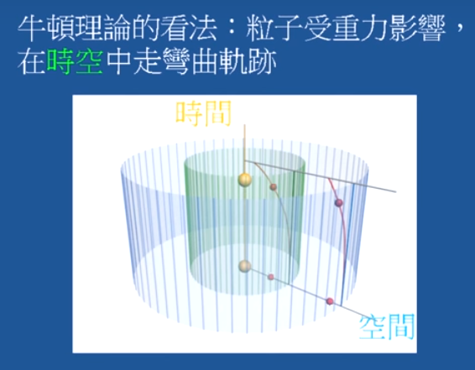
https://youtu.be/g0IXyl4FQ6Q?t=34m10s

Slide 3
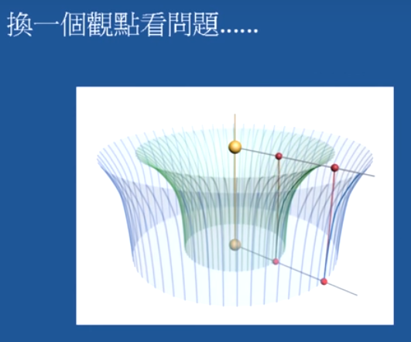
https://youtu.be/g0IXyl4FQ6Q?t=35m43s

Slide 4
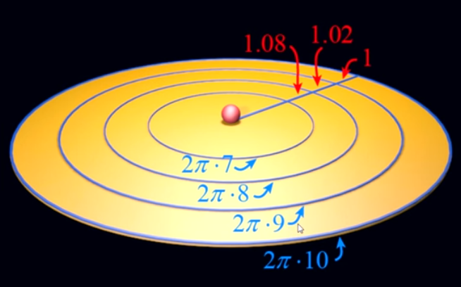
https://youtu.be/g0IXyl4FQ6Q?t=38m52s

Slide 5
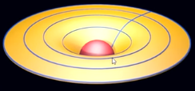

Slide 6
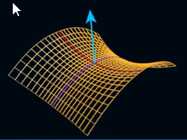
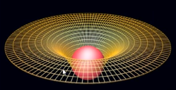
馬鞍面，雙曲幾何

Slide 7
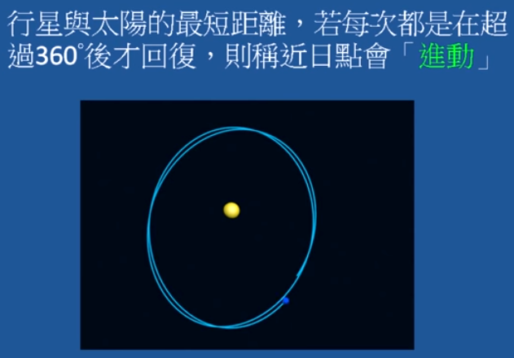
https://youtu.be/g0IXyl4FQ6Q?t=49m57s

Slide 8
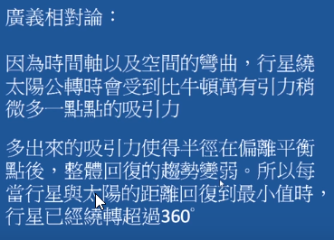

Slide 9
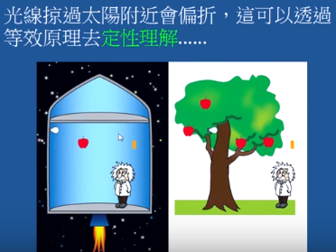

Slide 10
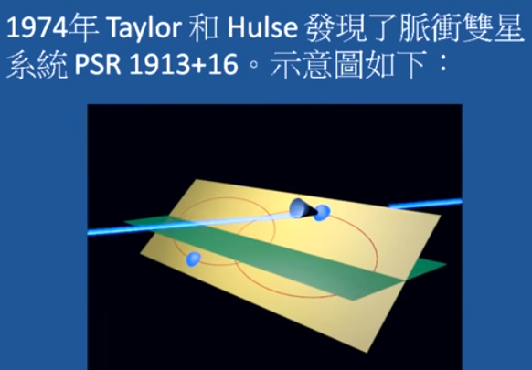
https://youtu.be/g0IXyl4FQ6Q?t=1h14m4s

Slide 11
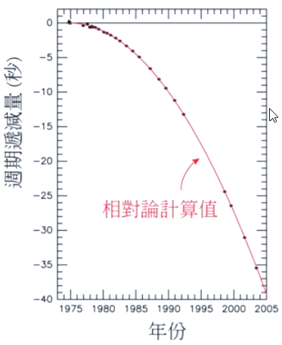
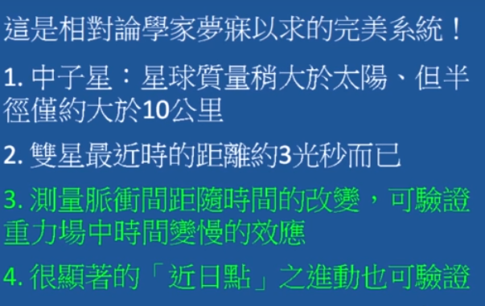

Slide 12
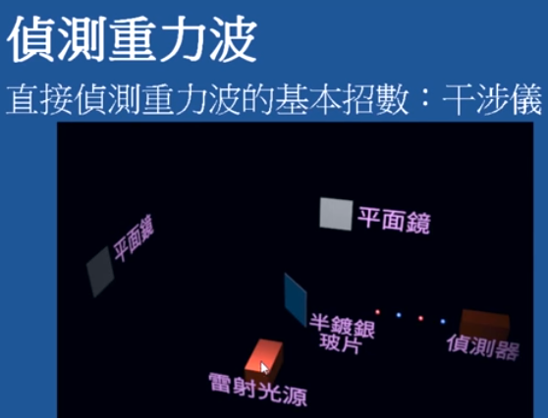

Slide 13
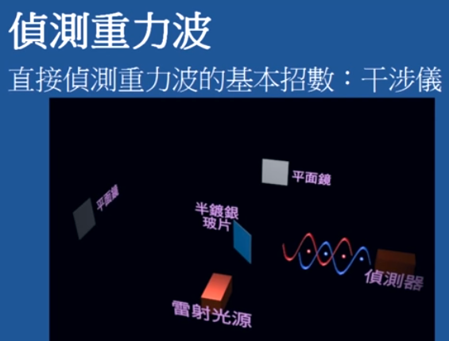
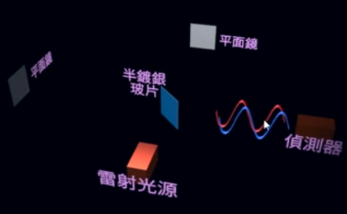

Slide 14
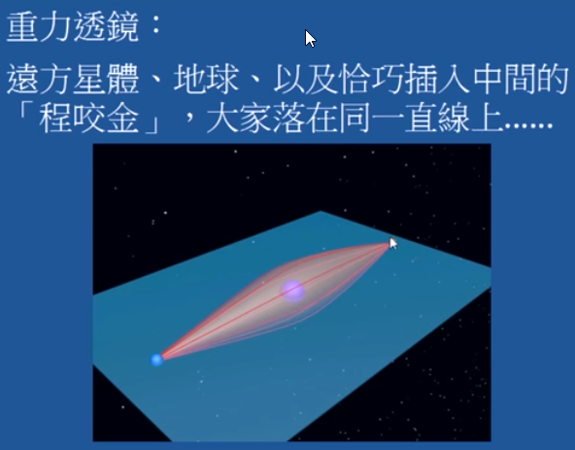
https://youtu.be/g0IXyl4FQ6Q?t=1h35m28s

Slide 15
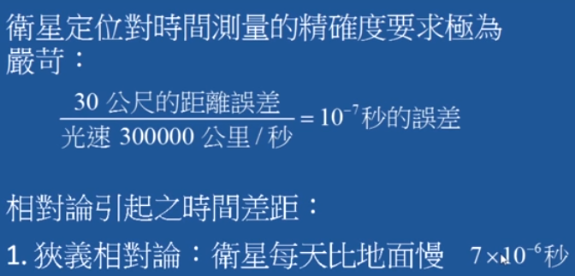

Slide 16
愛因斯坦
在《狹義與廣義相對論淺說》這本書中

Slide 17
曾經提到過一個範例

Slide 18
假如球面上有一種扁平小蟲
這個小蟲絕對無法向上跳
那麼他們所看到的幾何學
會是甚麼樣的幾何學呢？

Slide 19
對於我們人類而言
我們沒有辦法穿越時空
因此就像一種生活在三空間內的《扁平生物》，很難想像四維的時空扭曲到底是怎麼回事！

Slide 20
但是透過數學
我們就可以描述《相對論》當中的四維時空結構！

Slide 21
而這個描述
就是所謂的《廣義相對論》了！

Slide 22
關於相對論的議題
我們會在下一篇的《十分鐘系列》當中，有專門的探討！

Slide 23
讓我們再度將焦點
調回到非歐幾何的發展上

Slide 24
羅巴契夫斯基的幾何
後來被稱為《雙曲幾何》或《羅氏幾何》

Slide 25
羅氏幾何和歐氏幾何的不同點
是從《平行公設》開始的，以下是一些差異：
歐氏幾何(平面幾何)
羅氏幾何(雙曲幾何)
同一直線的垂線和斜線相交
垂直於同一直線的兩條直線互相平行
存在相似的多邊形
過不在同一直線上的三點能作一個圓
同一直線的垂線和斜線不一定相交。
垂直於同一直線的兩條直線，當兩端延長的時候，離散到無窮。
不存在相似的多邊形。
過不在同一直線上的三點，不一定能作一個圓。

Slide 26
但是、無獨有偶的
高斯和他的學生黎曼也在發展這類的幾何
  羅巴契夫斯基(1792-1856)
  Gauss (高斯,1777-1855)
  Riemann (黎曼, 1826-1866)

Slide 27
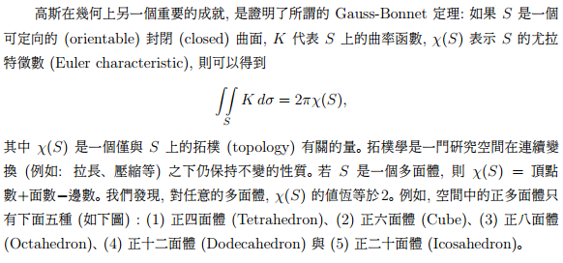
高斯在幾何上的貢獻有
《微分幾何》中的《高斯曲率》與《絕妙定理》(Theorema Egregium)，還有《高斯-博內定理》(Gauss–Bonnet theorem)
https://zh.wikipedia.org/wiki/%E9%AB%98%E6%96%AF%E6%9B%B2%E7%8E%87
http://w3.math.sinica.edu.tw/math_media/d281/28103.pdf

Slide 28
《高思-博內》定理在拓譜學上很重要

Slide 29
所謂的拓譜學(topology）
意義是《位相幾何學》
是研究空間內，在連續變化下維持不變的性質的幾何學。
(連續變化指的像如拉伸或彎曲，但不包括撕開或黏合)

Slide 30
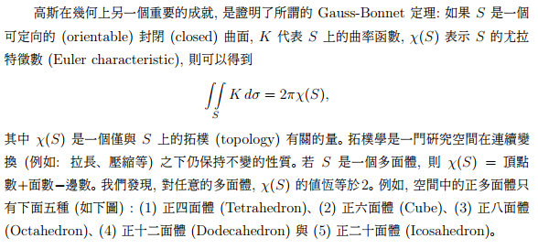
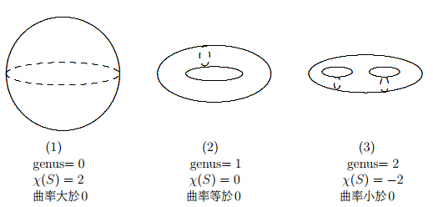
《高思-博內》定理如下

Slide 31
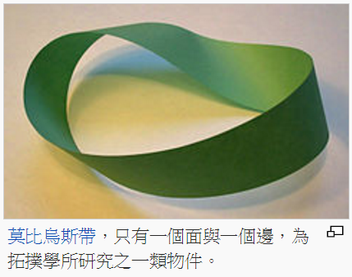
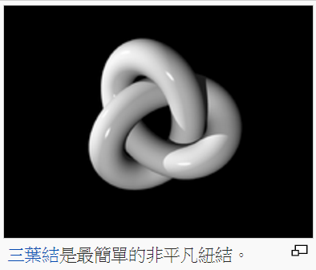
拓譜學理有些奇形怪狀的結構
長得非常詭異！

Slide 32
高斯的學生黎曼
是幾何學上不得了的人物
他創建了《黎曼幾何》
《黎曼幾何》後來成了《廣義相對論》的數學基礎。

Slide 33


黎曼幾何裡面
由於描述曲面幾何(各方向非正交)，因此其長度定義曾歐氏幾何的
改為了以下通式：

Slide 34
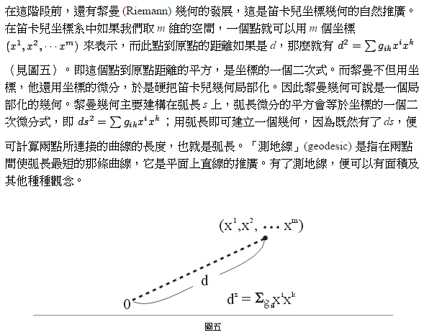
並發展出了測地線的概念
從歐幾里得到微分幾何 - 什麼是幾何學 ？ 陳省身
http://episte.math.ntu.edu.tw/articles/sm/sm_18_06_1/page9.html

Slide 35
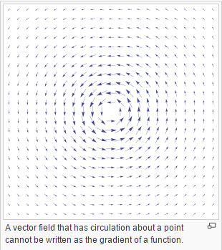
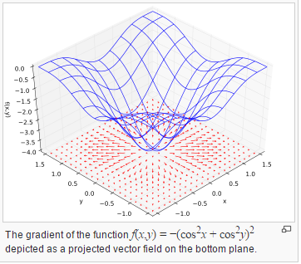
黎曼的想法
在物理學的《場論》發展之後，得到了很有力的應用。
物理的力是一個向量，這個向量對應到空間中的曲率。
物體會沿著《場線》的方向前進
場線指示著曲面的梯度方向。

Slide 36
黎曼接續高斯建立了
力=曲率
這個連接物理和數學的橋樑理論！
並且探索了高維空間的幾何數學體系
開始自《微分幾何》並光大於《黎曼幾何》

Slide 37
黎曼這些重要的數學成就
並未為改善他的經濟狀況，他一直擔任沒有薪水、只能向學生收費的講師，因此收入微薄，生活困苦，直到33歲才當上有固定收入的正教授，但身體健康早已惡化，最後不到四十歲就因肺結核不治死亡。
節錄自：【科學史上的今天】9/17——黎曼誕辰（G. F. Bernhard Riemann, 1826－1866）

Slide 38
1820年羅氏幾何提出後
當時數學家對這種幾何感到很困惑
這種幾何到底有甚麼《真實》意義呢？

Slide 39
1868年，義大利數學家貝爾特拉米
發表了一篇著名論文《非歐幾何解釋的嘗試》，證明非歐幾何可以在歐幾里得空間的曲面（例如擬球曲面）上實現。
https://zh.wikipedia.org/wiki/%E5%8F%8C%E6%9B%B2%E5%87%A0%E4%BD%95

Slide 40
歐氏幾何：在《平移、旋轉、鏡射》下不變的性質。
投影幾何：在《投影群》之下不變的性質。
拓撲學：在連續變化（如拉伸或彎曲，但不包括撕開或黏合）下維持不變的性質。
從歐幾里得到微分幾何，什麼是幾何學 - 陳省身
http://episte.math.ntu.edu.tw/articles/sm/sm_18_06_1/page4.html

Slide 41
我們下回見

Slide 42
Bye Bye!

